Slide 1
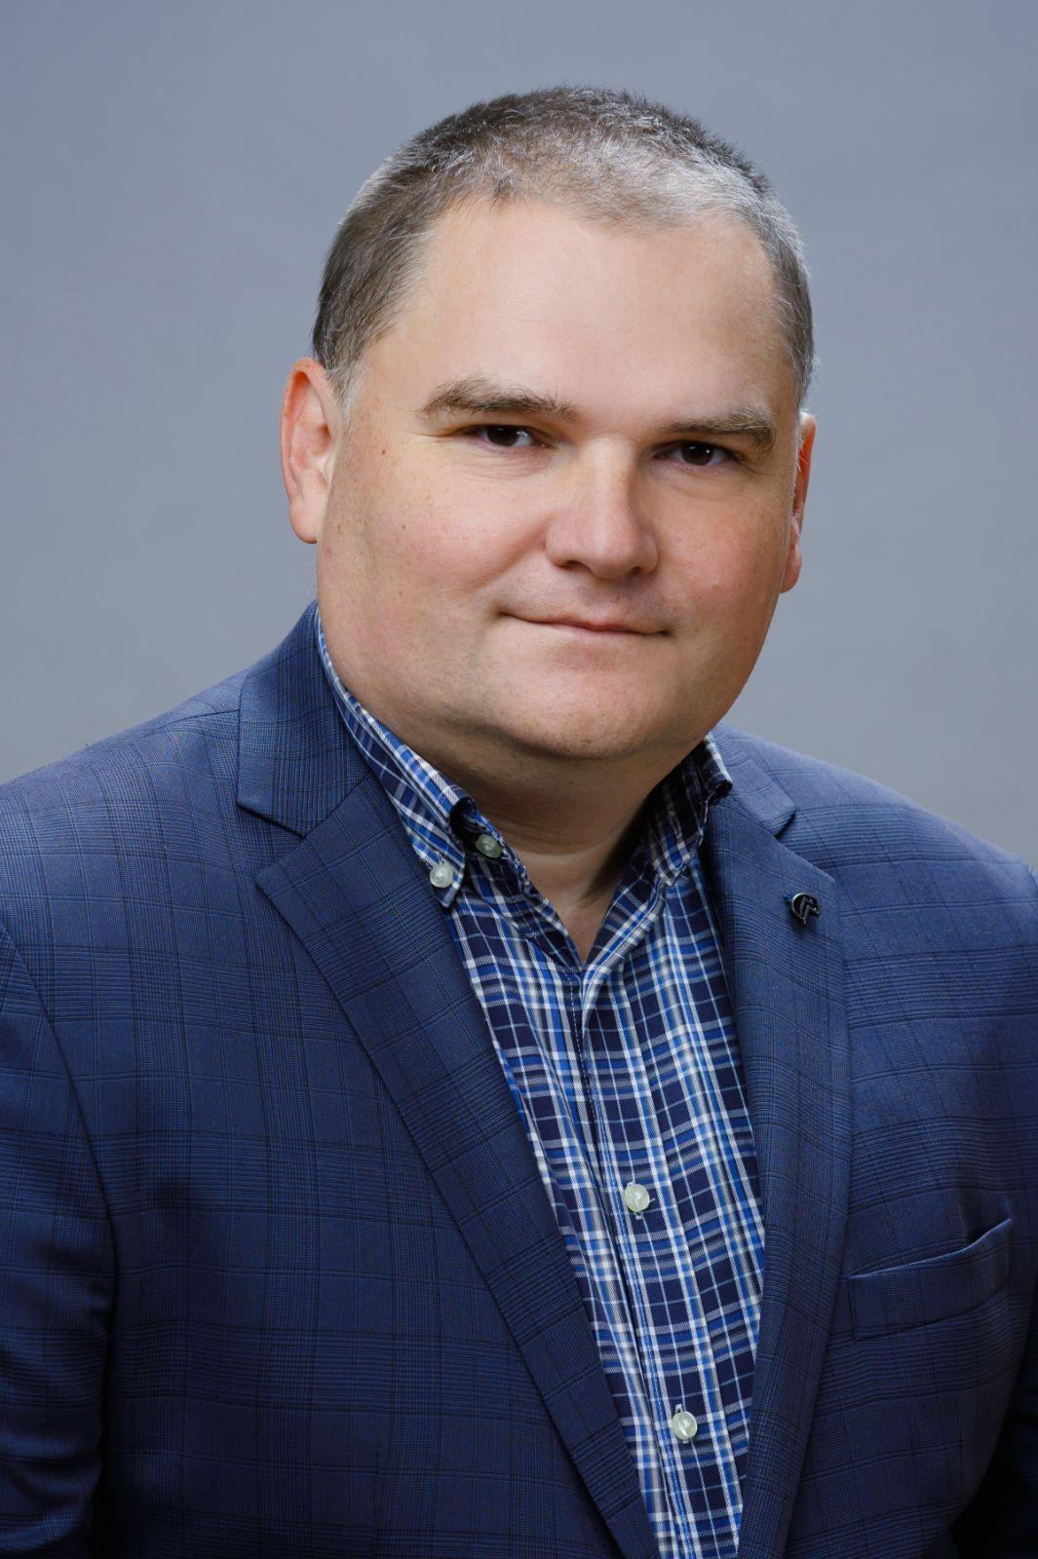
Лекція на тему:
“Наука: перші кроки та можливості для молодого вченого”
Лектор: Дмитро Кузьмін

Slide 2
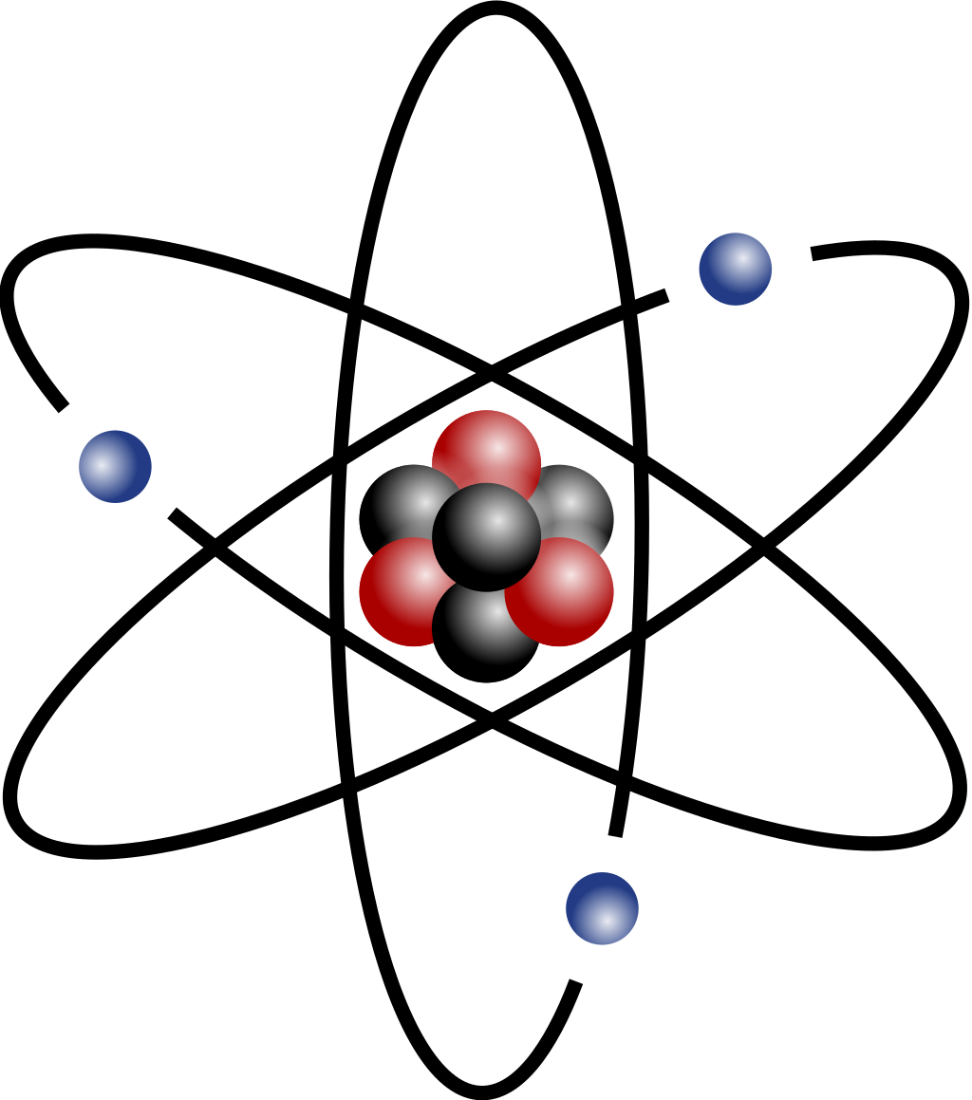
Поняття терміну наука
Наука - сфера діяльності людини, спрямована на отримання (вироблення і систематизацію у вигляді теорій, гіпотез, законів природи або суспільства тощо) нових знань про навколишній світ. Основою науки є збирання, оновлення, систематизація, критичний аналіз фактів, синтез нових знань або узагальнень, що описують досліджувані природні або суспільні явища та (або) дозволяють будувати причинно-наслідкові зв'язки між явищами і прогнозувати їх перебіг.

Slide 3
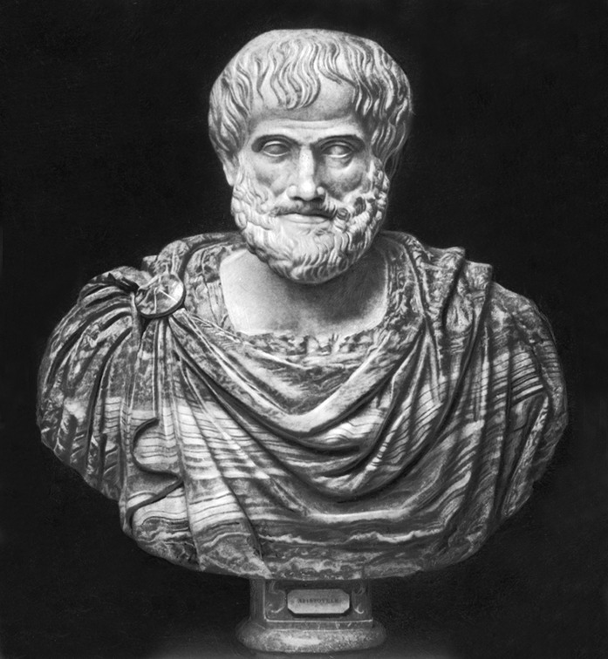
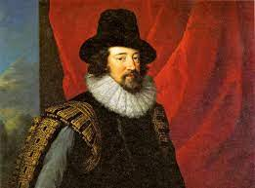
Філософські підходи до визначення терміну наука
Арістотель. Він виділяв науку як особливу форму знання задля самого знання і вважав, що одержання таких знань є вищою метою людської діяльності.
Ф.Бекон. Наука є історичним продуктом людської діяльності.

Slide 4
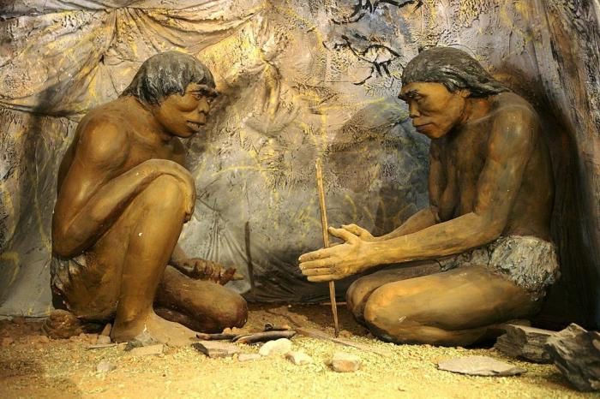
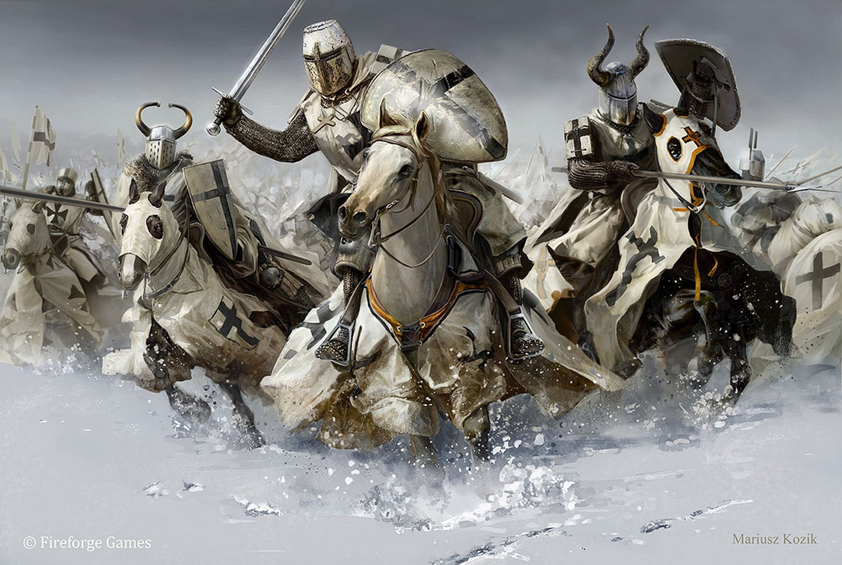
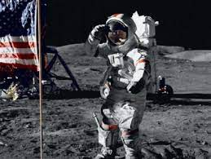
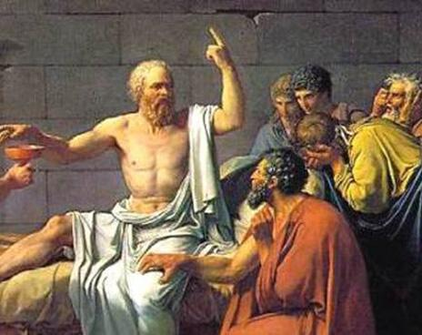
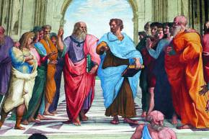
Наукові знання зародились із появою «homo sapiens» - людини розумної. Вони виникали не випадково. Існували (та і зараз існують) причини виникнення науки.
Такими причинами є:
1) Практичні потреби людей в першу чергу (добування їжі, виготовлення знарядь праці, одягу, будівництво житла, тощо). Ці потреби існували і продовжують існувати в людському суспільстві (первіснообщинному, рабовласницькому, феодальному, капіталістичному, соціалістичному). По мірі розвитку суспільства практичні потреби людей зростають, а їх задоволення вимагає нових речовин, нових технологій виробництва як промислового, так і сільськогосподарського. Дати це людям можуть лише наукові знання.
2). Гносеологічні потреби людей (потреба задоволення власної цікавості). Про ці потреби прекрасно сказав Арістотель у своїй знаменитій «Метафізиці»: «отримання знань починається із здивування – воно як іскра запалює вогонь в грудях тих, хто намагається розкрити сокровенні таємниці Космосу, Природи, Буття».

Slide 5
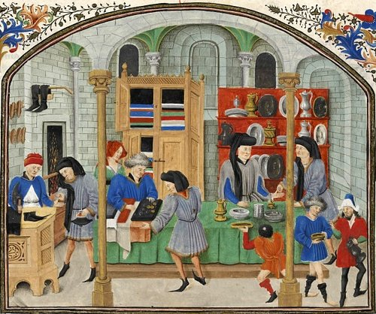
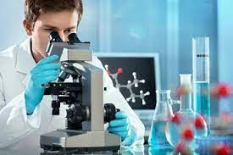
Наука являється наслідком суспільного розвитку, зокрема результатом суспільного поділу праці. Вона виникає вслід за відділенням розумової праці від фізичної і перетворюється в специфічний рід занять окремої групи людей.

Slide 6
Розглядаючи науку як діяльність людини з метою одержання знань, можна запровадити соціально-орієнтовний критерій її періодизації. Відносно цільової орієнтації науки та її ролі у розвитку суспільства можна виділити три основні періоди в історичному її генезисі:
1 – особистісно-світоглядна орієнтація науки (від зачатків її виникнення до Галілея і Ньютона). Основна мета цього періоду – формування загального уявлення про світ і місце в ньому людини;
2 – технологічна, матеріально-виробнича орієнтація науки (починаючи з XVII ст. і до наших днів). Основна мета – революційні зміни як в техніці, так і в самій науці, що направлені на вдосконалення машин, технологічних процесів, які призводять до покращення умов існування самої людини;
3 – суто особистісна орієнтація науки (сучасний етап), яка спрямована на розвиток інтелектуального творчого потенціалу особистості. В наш час розвиток науки рухається вперед завдяки інтелектуальному розвитку самої людини, що є провідним фактором зростання матеріального виробництва. Це веде до все більшого зближення науки з практикою.

Slide 7
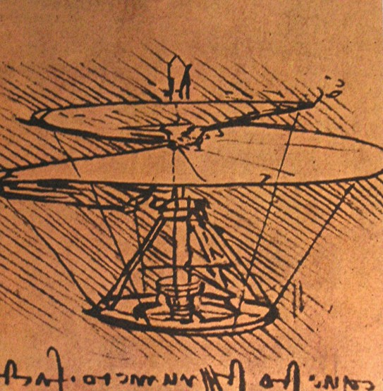
Процес розвитку науки або будь-якої галузі науки, проходить через ряд послідовних етапів:
1) започаткування науки;
2) етап розвитку ідей, який супроводжується вибуховим зростанням інформації;
3) етап експлуатації ідей, коли кількість публікацій зростає, а самі темпи цього зростання знижуються;
4) етап насичення, коли наука, або галузь науки, вичерпує себе. Основні її ідеї переходять в підручники, можлива «криза жанру», або же можливий розпад науки на декілька нових галузей, що може призвести до зникнення самої науки як такої.

Slide 8
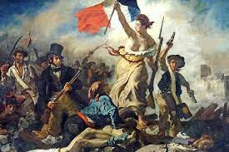
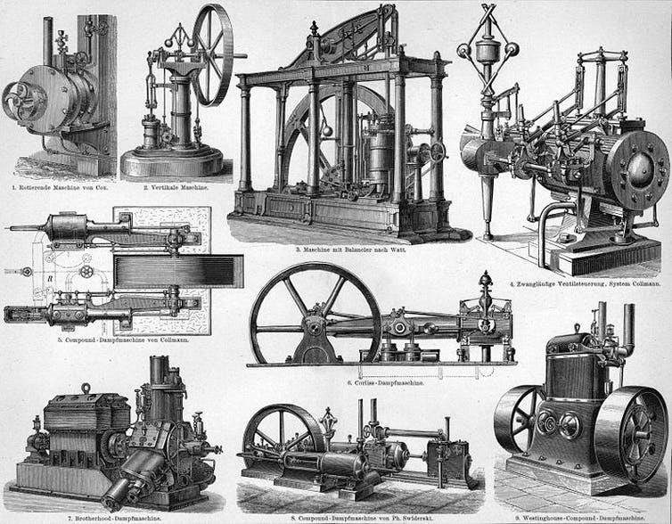
Хід розвитку науки супроводжується науковими революціями
Наукова революція – це корінна ламка системи наукових понять, теорій, принципів і законів. В цей період відбувається повна перебудова методу мислення вчених, самого процесу пізнання світу та його трактування на основі старих засад та законів. Наукові революції є закономірним явищем у розвитку науки. Вони мають дві основні функції – функцію руйнування і функцію вироблення.
Функція руйнування полягає у руйнуванні існуючої системи наукових поглядів, які мають негативний характер і стримують подальший розвиток науки. Йде руйнування старих понять, теорій, принципів і законів, що стоять перешкодою на шляху формування нових поглядів, ідей, нового способу мислення вчених.
Функція вироблення полягає у створенні й утвердженні в науці нової системи понять, теорій, законів, що є проявом нового мислення та розуміння світу. Ця функція є найважливішою і має позитивний конструктивний та творчий характер. Наприклад, у XX ст. внаслідок науково-технічної революції виникли такі галузі науки як радіо-, електротехніка, електроніка, кібернетика, космонавтика та ін.

Slide 9
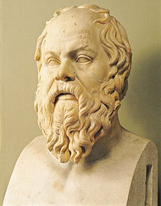
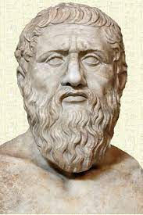
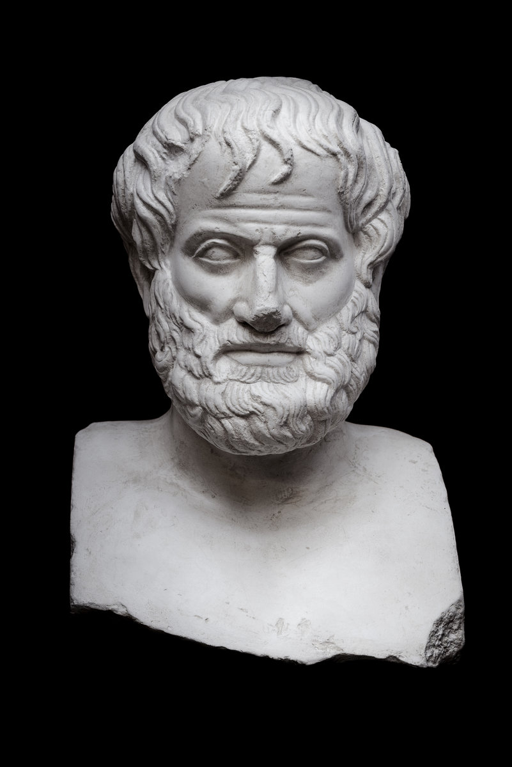
Антична Греція та становлення науки
Класичний період античної філософії пов’язаний з іменами Сократа, Платона, Арістотеля і характеризується найбільшою інтенсивністю науковофілософських пошуків.
Сократ (469-399 рр. до н.е.) створив свій особливий діалогічний метод, суть якого полягала в пошуку відповіді на питання шляхом діалогу.
Платон (427-347 рр. до н.е.). Він створив першу в історії філософії універсальну систему уявлень про внутрішній світ людини, методології пізнання, соціально-політичної побудови суспільства та ін. З іменем Платона пов’язане філософське відкриття сфери ідеального. Він створює уявлення про особливу реальність, яка може бути досягнута тільки розумом. Зміст цієї реальності – ідея.
Учнем Платона був Арістотель (384-322 рр. до н.е.) – всеоб’ємлющий розум Античності, вчитель послідующих мислителів. Його працездатність, широта інтересів та скурпульозність досліджень вражають уяву. За час своєї наукової діяльності Арістотель або сприяв активному розвитку, або же став основоположником цілого ряду наукових дисциплін – логіки, психології, риторики, політичної науки, історії, географії. Але особливо великим був його інтерес до біології. Так, деякі спостереження та відкриття Арістотеля в біології були блискуче підтверджені лише в XIX-XX століттях. Фундаментальною науково-філософською працею Арістотеля є «Метафізика». В цій праці він критично оцінює ідейну спадщину Платона, при цьому він використовує свій стиль викладу, не поетичний, а раціональний – чітка термінологія, детальна аргументація

Slide 10
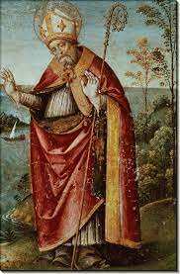
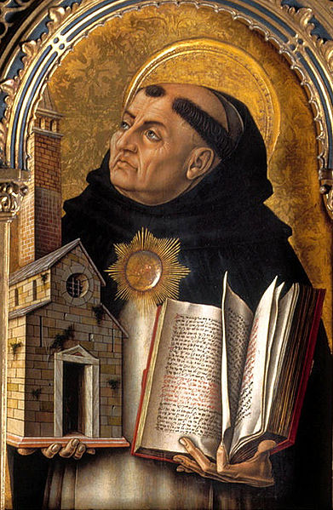
Середньовіччя характерне тим, що світогляд (в тому числі і науковий) формується християнськими догмами.
На зорі Середньовіччя блаженний Аврелій Августин (354-430 рр.) сприйняв і християнськи переосмислив платонівську теорію (так звану традицію), що привело до виникнення християнського платонізму, або августиніанства. Його вплив на західну культуру був колосальним. А.Августин створив великий масив по питаннях теології, психології, етики, естетики, соціальним та політичним питанням. Але головне досягнення А.Августина – відкриття для європейської свідомості поняття унікальності людської особистості.
Фома Аквінський (1225-1274 рр.) здійснює раціоналістичний синтез католицького світогляду з поглядами Арістотеля. Середньовічні університети важливі тим, що в них були вироблені базові орієнтири Європейської освіти, які збереглися до наших днів. Такі поняття як лекції, екзамени, диспути, університетські посади (ректор, декан), вчені звання (професор, приват-доцент, магістр), дисертації, практика поділу наукових текстів на глави та підглави прийшли до нас із середньовічних університетів. Так утворився цілий прошарок університетських інтелектуалів із своїми традиціями та стилем життя

Slide 11
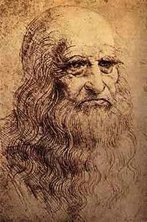
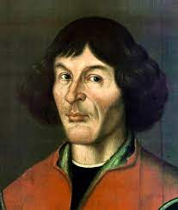
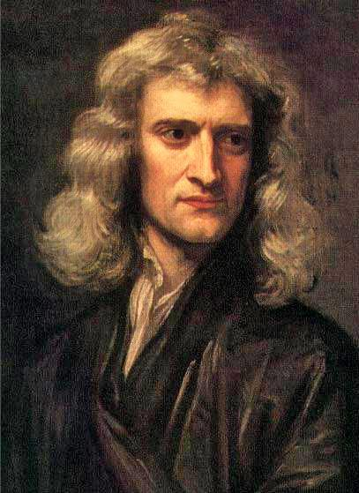
Початком періоду наукової революції в Європі вважають період Відродження, або Італійський Ренесанс XV-XVI ст., який став яскравою подією європейської культури. Це був період інтенсивного становлення гуманітарних наук.
Натурфілософія Ренесансу характеризується сплавом різних підходів та традицій, зокрема деяких таємних вчень, містицизму, астрології, алхімії, неоплатонізму, аристотелізму і т.д. Прикладом такого вченого і діяча Ренесансу є Леонардо да Вінчі (1452-1519 рр.).
Наукова революція XVI-XVII ст. займає період у 140 років. Починається з 1543 р. публікацією роботи Н.Коперніка «Про обертання небесних сфер» і закінчується 1687 р. публікацією роботи Ісаака Ньютона «Математичні начала натуральної філософії».
В цей час проходить відказ від арістотелівсько-схоластичної методології в науці і йде становлення нової науково-методологічної системи

Slide 12
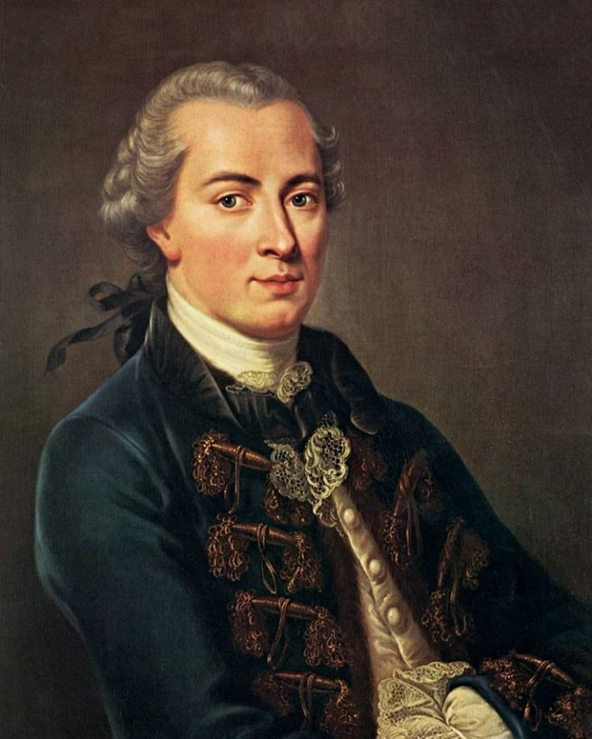
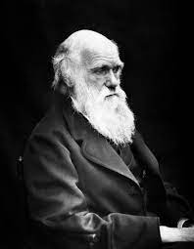
Період класичної науки охоплює XVIII-XIX ст. Він характеризується утвердженням нових наукових ідей в різних галузях наук
У XVIII ст. механіка отримала уніфікований вигляд на основі математичного аналізу. Заслуга в цьому таких вчених як Л.Ейлера, Д.Аламбера, Лагранжа. Вершиною філософської думки являється діяльність Еммануїла Канта, який розробив критичний метод в філософії і на основі якого створив фундаментальну теорію розуму, яка діє в різних областях науки, етиці, естетиці та ін.
У ХІХ ст. досягли свого розвитку такі науки як хімія (атомістика Д.Дальтона, роботи Л.Лавуазьє), біологія (еволюційна теорія Ч.Дарвіна), фізика (Д.Джоуль, Г.Гельмгольц), медицина (Л.Пастер).
В фізиці в цей період розробляються концепції термодинаміки, електродинаміки, оптики. Фізика залишається авангардом та зразком наукової діяльності для інших наук. Але базою, що об’єднує всі теорії та наукові пошуки фізики є механіка, яка служить універсальним засобом і стандартом як для розуміння та пояснення емпіричних феноменів фізичної науки, так і розробки теоретичних моделей. Н
В ХІХ ст. проходить виділення соціології як наукової дисципліни, що вивчає закони суспільного життя (О.Кант, Г.Спенсер та ін.). Пізніше як окрема наука виділяється психологія.

Slide 13
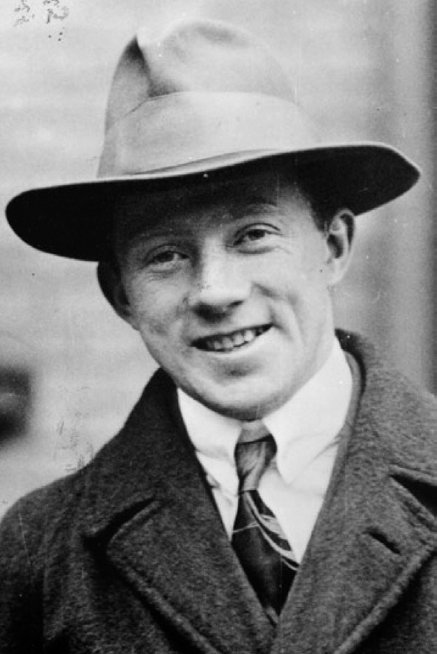
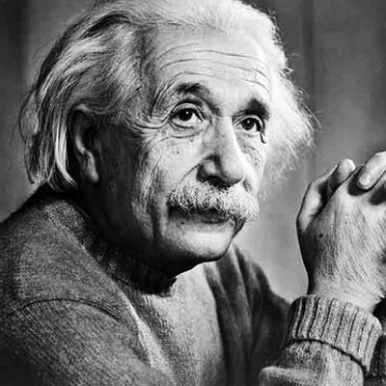
На рубежі ХІХ-ХХ ст. появились відкриття, які потрясли класичну науку, тобто механістичні уявлення, механістичні закони фізики. Ці відкриття були настільки великими, що їх почали називати Новою науковою революцією.
До цих відкрить належать: відкриття електрона, відкриття рентгенівських променів, відкриття радіоактивності та ін. Доказано складну будову атома. Для його опису виникає квантова теорія будови атома і появляється новий квантово-релятивістський напрямок в фізиці (М.Планк, Н.Бор, В.Гейзенберг) та теорія відносності А.Ейнштейна.
Теорія відносності відкинула класичну концепцію абсолютного простору та часу, виявила зв’язок часових та просторових характеристик з фундаментальними властивостями самої матерії. Квантова фізика показала корпускулярно-хвильовий дуалізм процесів у мікросвіті на противагу континуалістичним уявам про фізичну взаємодію у макросвіті.

Slide 14
В цілому постнекласичний розвиток науки характеризується розумінням складності досліджуваних об’єктів, обмеженості наших інтелектуальних та технічних засобів. Тому у наукові дослідження входить не тільки пізнавальний аспект, але і аспект цінності. Це виражається, наприклад, у проведенні соціально-гуманітарних, екологічних експертиз багатьох наукових тем та програм, які оцінюють масштаби впливу наукових розробок на суспільство та довкілля.
ДЯКУЮ ЗА УВАГУ!

